Slide 1



Réalisation de la vidéo
Tutoriel
Lancement de l’activité

Slide 2
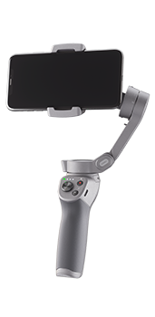

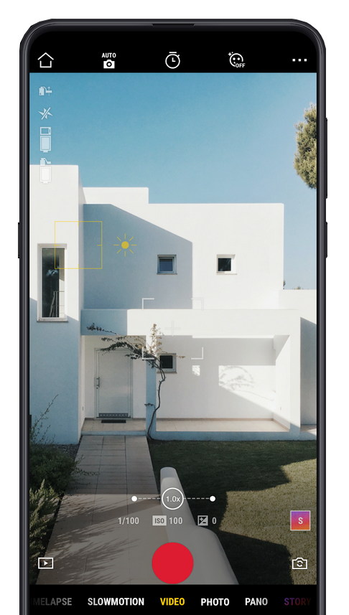


REALISATION VIDEO
TUTORIEL
Pour réaliser les prises de vues, utilisez un stabilisateur pour smartphone avec son application dédiée :

Slide 3
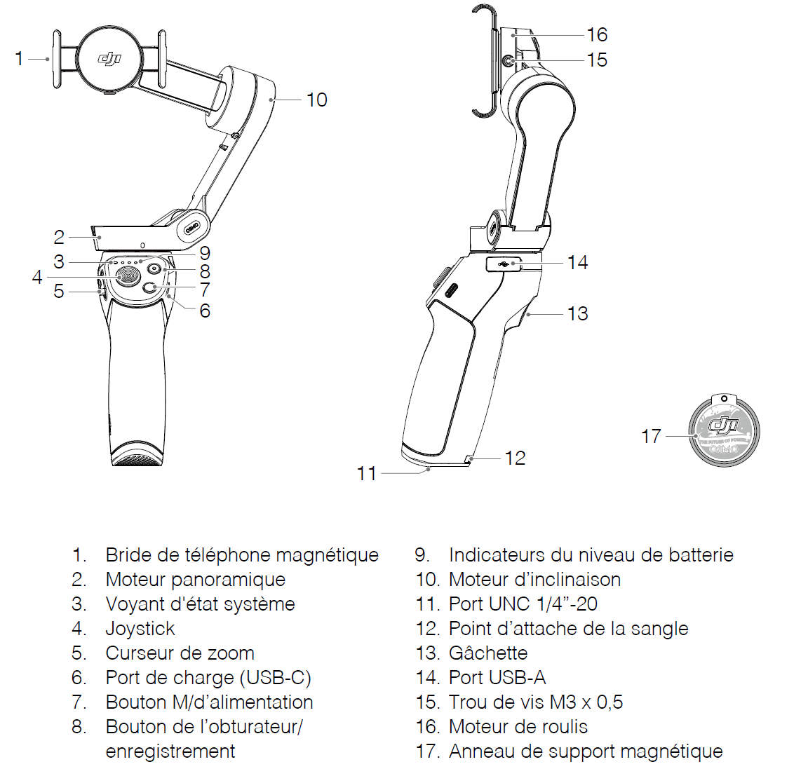
REALISATION VIDEO
TUTORIEL
Vue d’ensemble du stabilisateur :
*Visuel extrait de la notice du fabricant

Slide 4



REALISATION VIDEO
TUTORIEL
Téléchargez l’application nécessaire pour les prises de vues :

Slide 5
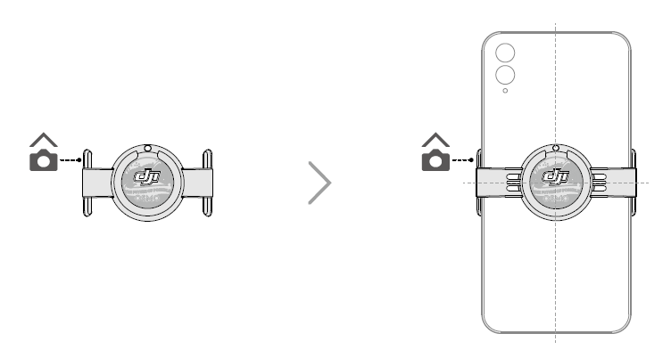
REALISATION VIDEO
TUTORIEL
Mise en place de votre smartphone sur le stabilisateur :
Fixer la bride au centre du smartphone.
*Visuel extrait de la notice du fabricant

Slide 6
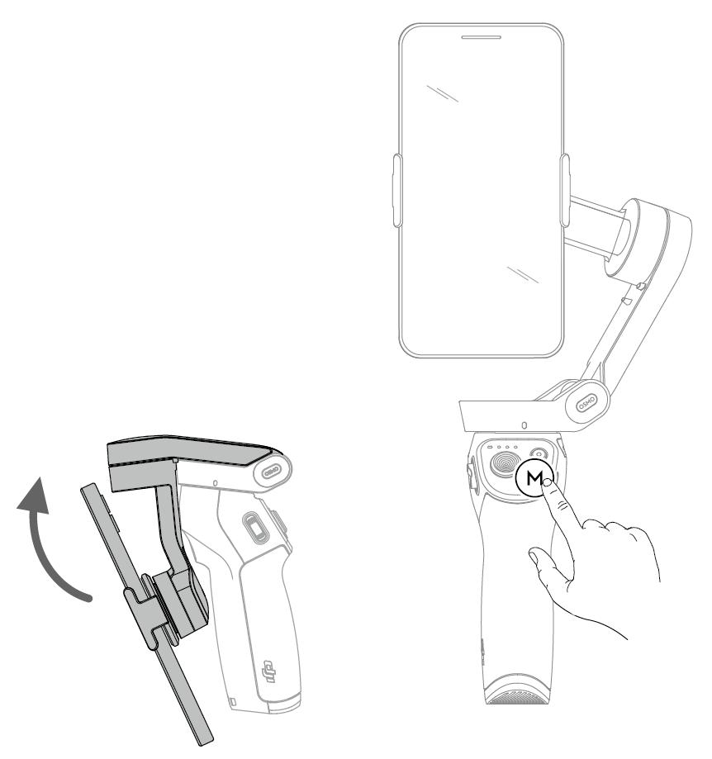
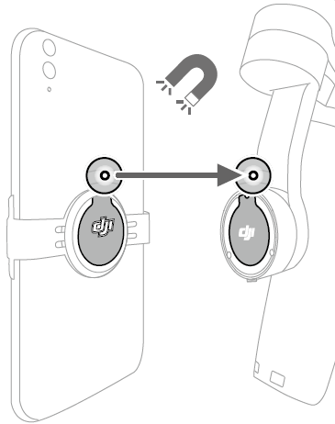
REALISATION VIDEO
TUTORIEL
Aligner les repères sur la bride. Et fixer sur le smartphone.
Déplier le stabilisateur, puis appuyez et maintenez le bouton M.
*Visuel extrait de la notice du fabricant

Slide 7



REALISATION VIDEO
TUTORIEL
Fonctions des boutons:
Quand le système est éteint
  Appuyez une fois : vérification du niveau de batterie.
  Maintenez enfoncé jusqu’à entendre un bip : mise sous tension.
Quand le système est allumé
  Appuyez une fois : basculez entre les modes photo et vidéo.
  Appuyez deux fois : basculement entre les modes paysage et portrait.
  Maintenez enfoncé jusqu’à entendre un bip : lancer ou quitter le mode Veille. Maintenez enfoncé jusqu’à entendre deux bips : mise hors tension.
Bouton M
Bouton enregistrement
Appuyez une fois sur ce bouton pour prendre une photo ou pour démarrer/ arrêter l’enregistrement.
Indicateur niveau de batterie
Indique le niveau de batterie
*Visuel extrait de la notice du fabricant

Slide 8


REALISATION VIDEO
TUTORIEL
Clignotement | Descriptions
Jaune fixe | Bluetooth déconnecté
Vert fixe | Connexion Bluetooth établie
Clignote lentement en jaune ou vert | Mode Veille
Clignote en rouge et vert alternativement | Échec de la mise à jour du firmware
Rouge fixe | Anomalie de la nacelle
Voyant d’état système
Joystick
Un mouvement vertical permet d’incliner le smartphone. Un mouvement horizontal permet quant à lui d’effectuer un panorama avec le smartphone. Il est possible de définir la direction du joystick via l'application
Curseur de zoom
Déplacez le curseur vers la position T pour agrandir le sujet et déplacez le curseur vers la position W pour réduire le champ de vision. Poussez le curseur une seule fois pour modifier le zoom une fois. Poussez le curseur en continu pour modifier le zoom en continu
*Visuel extrait de la notice du fabricant

Slide 9

REALISATION VIDEO
TUTORIEL
Maintenez celle-ci enfoncée pour passer au mode Verrouillage. En mode Verrouillage, la nacelle ne suit pas les mouvements de la poignée. Relâchez la gâchette pour quitter le mode verrouillage.
Appuyez une fois pour démarrer ou arrêter l’ActiveTrack 3.0.
Appuyez deux fois pour recentrer la nacelle. Lors de l'utilisation d'ActiveTrack 3.0, la nacelle se recentrera sur le centre de la vue caméra.
Appuyez trois fois sur ce bouton pour basculer entre les caméras avant et arrière.
Appuyez une fois, puis appuyez longuement pour passer en mode Sport. Relâchez pour quitter. En mode Sport, la vitesse de suivi de la nacelle augmente pour permettre de filmer les mouvements rapides.
Gâchette
La connexion Bluetooth peut être réinitialisée si le stabilisateur ne peut pas être connecté ou trouvé. Appuyez sur le bouton M, le bouton d'obturateur et la gâchette simultanément pour réinitialiser la connexion Bluetooth. La connexion Bluetooth est réinitialisée avec succès lorsque le voyant du statut système passe du vert au jaune. Recherchez le stabilisateur et reconnectez.
*Visuel extrait de la notice du fabricant

Slide 10
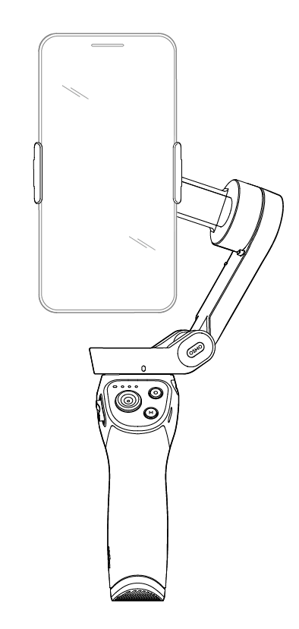

REALISATION VIDEO
TUTORIEL
Connexion de votre smartphone au stabilisateur :
Mettez le stabilisateur sous tension.
Activez le Bluetooth sur le smartphone et connectez-le à votre stabilisateur.
Passez à la vue caméra une fois la connexion effectuée.
*Visuel extrait de la notice du fabricant

Slide 11
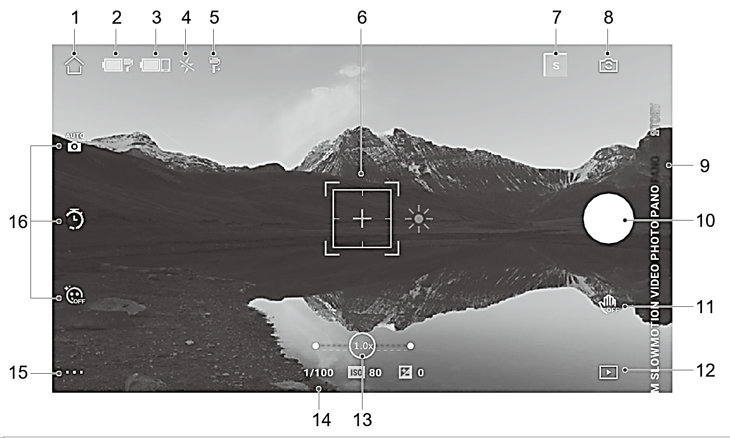
REALISATION VIDEO
TUTORIEL
1: Accueil
2: Niveau de batterie du stabilisateur
3: Niveau de batterie du smartphone
4: Flash
5: Mode du stabilisateur
6: Cadre ActiveTrack (Non utilisé)
7: Mode story (Non utilisé)
8: Commutateur de caméra avant/arrière
*Visuel extrait de la notice du fabricant

Slide 12
REALISATION VIDEO
TUTORIEL
9: Modes de prises de vues
10: Bouton obturateur
11: Commutateur de contrôle
gestuel (Non utilisé)
12: Lecture
13: Zoom
14: Paramètre de prise de vue (Non utilisé)
15: Paramètres (Non utilisé)
16: Paramètre de prise de vue (Non utilisé)
*Visuel extrait de la notice du fabricant

Slide 13


REALISATION VIDEO
CAHIER DES CHARGES
Pour la réalisation de votre vidéo vous devrez respecter les points suivants :
  Veilliez à la luminosité de votre scène de prise de vue.
  Prendre des vidéos de courtes/moyennes durées.
  Pas de mouvements brusques pour les prises de vues.
  Si possible insérer des photos.
  Vous ne devez pas apparaître sur les vidéos.
  Pas d’explications/commentaires oraux sur les prises de vues.

